Slide 1

Faire un choix pour son orientation post 3ème
Collège François Verdier - 12 Février 2026
A.KASSOUS
PSYCHOLOGUE DE L’EDUCATION NATIONALE
Centre d’Information et d’Orientation de Pamiers

Slide 2
Construire son projet d’orientation c’est :
Une démarche progressive en 3 temps :
1 – S’informer, Découvrir, Explorer
(recherche, discussion, stage, mini-stage, JPO…)
2 – Se questionner (intérêts, valeurs, sens) et s’auto-évaluer/se positionner
3 – Choisir

Slide 3



QUE FAIRE APRÈS LA 3E ? QUELS PARCOURS POSSIBLES ?
FCIL MC CS BTS/BTSA BUT DN MADE
École BTS/ Classe DN Licence BUT spécialisée BTSA prépa MADE
Bac professionnel/ Bac professionnel agricole
Bac technologique
Bac général
FCIL MC CS BP/BPA BTM BMA
Terminale professionnelle
Terminale technologique
Terminale générale
BPA¹
CAP/CAP agricole
₂e année
₁re année
₂e
année
₁re professionnelle
₁re technologique
₁re générale
₁re année
₂de professionnelle
₂de STHR²
₂de
générale et technologique
VOIE PROFESSIONNELLE
sous statut scolaire ou sous statut apprenti
VOIE GÉNÉRALE ET TECHNOLOGIQUE
sous statut scolaire
© Onisep 2023
APRÈS LA CLASSE DE 3E

Slide 4


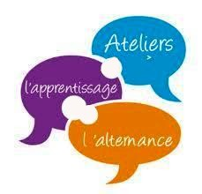
La voie Professionnelle
Acquérir des compétences professionnelles et se qualifier dans un secteur professionnel
Se former en entreprise
Deux modalités de préparation :
  A temps plein, en lycée professionnel
  En apprentissage, sous contrat de travail (CFA ou lycée /entreprise)

Slide 5
Après la 3e
Parcours d’orientation
S’orienter en voie professionnelle
après la 3e
STATUT SCOLAIRE OU APPRENTISSAGE ?
INFO +
L’APPRENTISSAGE
CONDITIONS
Avoir entre 16 ou avoir terminé son cycle de collège
LIEU
Cours en CFA ou en UFA (lycée), en alternance
avec les périodes de travail chez l’employeur.
DÉMARCHE
Dès janvier/février, rechercher une entreprise
et un établissement.
Signer un contrat avec l’employeur et l’établissement
de formation.
RÉMUNERATION
Entre 486,49 € et 1 405,00 €/mois, selon l’âge et l’année d’études.
DURÉE
Pouvant aller de 6 mois à 3 ans.
Presque toutes les formations professionnelles (Ex. : CAP/CAP agricole,
Bac pro/Bac pro agricole) peuvent se faire sous statut scolaire ou en apprentissage. Mais comment choisir entre les deux ?
EN APPRENTISSAGE, on est salarié : paye, contrat de travail,
collègues, etc. C’est un bon moyen de découvrir le monde du travail et
de gagner son propre argent mais il faut s’adapter à un rythme soutenu.
SOUS STATUT SCOLAIRE, on est plus souvent présent en établissement scolaire avec des périodes de stages en entreprise.
On a droit à toutes les vacances scolaires, ce qui laisse plus de temps pour étudier et préparer les examens.
5

Slide 6
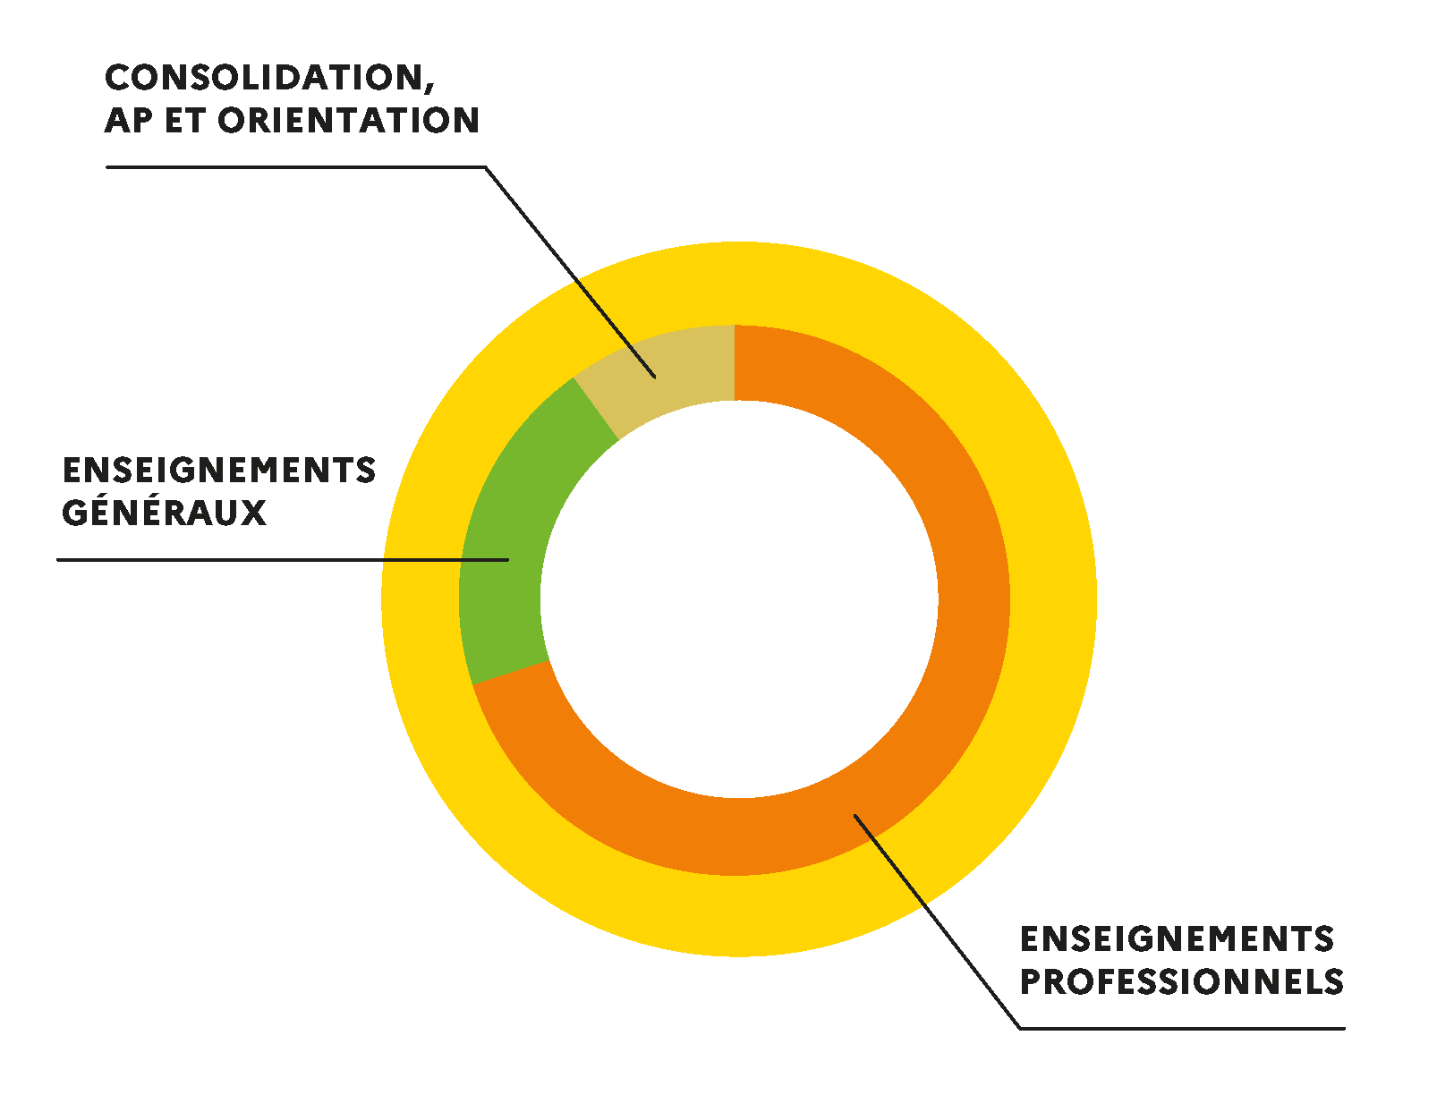
Après la 3e
Parcours d’orientation
S’orienter en voie professionnelle
après la 3e
LA RÉPARTITION DES ENSEIGNEMENTS EN CAP
Enseignements professionnels, avec entre autres
une co-intervention entre l’enseignement professionnel
et l’enseignement général, dont le français, les mathématiques
et toutes les disciplines dont le choix est proposé et décidé en conseil pédagogique et conseil d’administration, selon les projets engagés.
la réalisation d’un chef-d’œuvre sur les deux années (œuvre concrète
et interdisciplinaire), qui fait l’objet d’un suivi pédagogique évalué pendant son élaboration, ainsi qu’une épreuve orale de dix minutes
en terminale CAP.
Pour consulter des exemples de chefs-d’œuvre, consulter BRIO.
Enseignements généraux
Français, Histoire-Géographie, Éducation civique et morale, Mathématiques, Physique-Chimie, Langue Vivante A, Arts,
Éducation physique et sportive.
Périodes de formation en entreprise (PFMP)
12 à 14 semaines pour un CAP en 2 ans,
5 semaines minimum pour un CAP en 1 an.
Une allocation de stage (50 € en 1re année et 75 € en 2e année,
par semaine de PFMP) est versée par l'État.
6

Slide 7
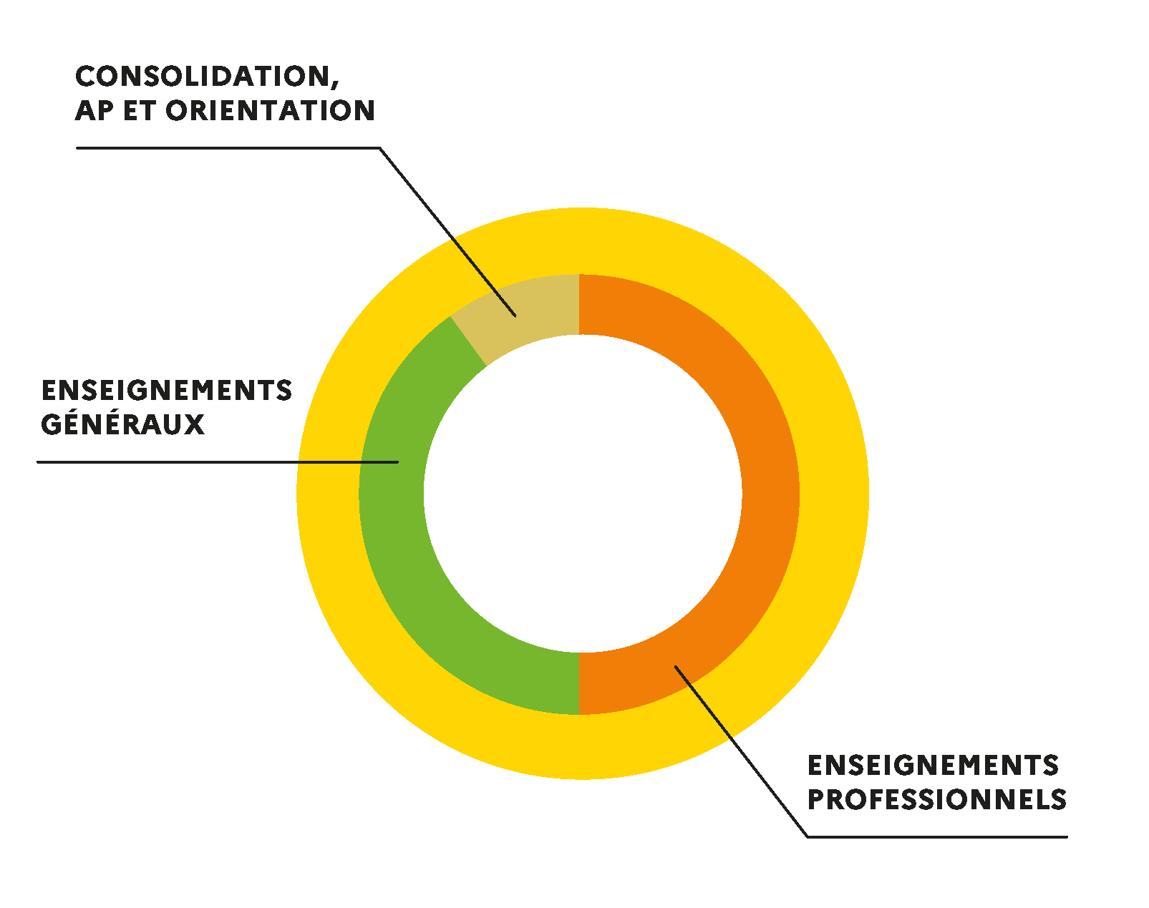
Après la 3e
Parcours d’orientation
S’orienter en voie professionnelle
après la 3e
LA RÉPARTITION DES ENSEIGNEMENTS EN Bac Pro
Enseignements professionnels, avec entre autres
une co-intervention entre l’enseignement professionnel et
l’enseignement général, dont le français, les mathématiques et toutes
les disciplines dont le choix est proposé et décidé en conseil pédagogique et conseil d’administration, selon les projets engagés.
la réalisation d’un projet sur les deux dernières années (œuvre concrète et interdisciplinaire), qui fait l’objet d’un suivi pédagogique évalué (noté sur le livret scolaire ou de formation) pendant son élaboration, ainsi qu’une épreuve orale de quinze minutes (cinq minutes de présentation et dix minutes de questionnement) en terminale.
Enseignements généraux
Français, Histoire-Géographie, Éducation civique et morale,
Langue vivante A, Mathématiques, Physique-Chimie ou Langue
vivante B, Arts, Éducation physique et sportive.
Périodes de formation en entreprise (PFMP)
18 à 22 semaines sur les 3 années de formation
selon la spécialité du baccalauréat professionnel
Une allocation de stage (50 € en 2de pro, 75 € en 1re pro et 100 €
en terminale pro, par semaine de PFMP) est versée par l'État.
7

Slide 8
Les familles de métiers en seconde pro.
Quelques exemples :
2de pro Hôtellerie-restauration
1ère et terminale pro Commercialisation et services en restauration
1ère et terminale pro Cuisine
2de pro Métiers de la relation client
1ère et terminale pro Métiers du commerce et de la vente (option A ou B)
1ère et terminale pro Métiers de l’accueil

Slide 9
S’ORIENTER
EN SECONDE GÉNÉRALE
ET TECHNOLOGIQUE

Slide 10
Après la 3e
Parcours d’orientation
S’orienter en seconde générale
et technologique
LES ENSEIGNEMENTS COMMUNS
Volume horaire par semaine ou par an
Sauf 2de spécifique « sciences et technologies de l’hôtellerie et de la restauration » (STHR)
INFO +
UN TEST DE POSITIONNEMENT
En début d’année pour connaître les acquis
et les besoins en Français (compréhension orale, compréhension écrite, et compréhension
du fonctionnement de la langue) et en Mathématiques (organisation et gestion de données, nombres
et calculs, géométrie avec exercices autour de
la géométrie de raisonnement, calcul littéral avec exercices autour des expressions algébriques.
UN ACCOMPAGNEMENT PERSONNALISÉ
En fonction des besoins de l’élève.
UN ACCOMPAGNEMENT
Pour construire ses projets d’orientation.
UNE SÉQUENCE D’OBSERVATION
EN MILIEU PROFESSIONNEL
de deux semaines est prévue pour les élèves
de 2de générale et technologique durant le dernier
mois de l'année scolaire.
2de générale et technologique
Français | 4h
Histoire-géographie | 3h
LVA et LVB | 5h30
Sciences économiques et sociales | 1h30
Mathématiques | 4h
Physique-chimie | 3h
Sciences de la vie et de la Terre | 1h30
Éducation physique et sportive | 2h
Enseignement moral et civique | 18h/an
Sciences numériques et technologie | 1h30
(Enveloppe globalisée) Accompagnement personnalisé Accompagnement au choix d’orientation Heures de vie de classe | 54h/an
10

Slide 11
Après la 3e
Parcours d’orientation
S’orienter en seconde générale
et technologique
LES ENSEIGNEMENTS OPTIONNELS
Au choix 1 enseignement général
Volume horaire par semaine ou par an
Langues et cultures de l’Antiquité : latin | 3h
Langues et cultures de l’Antiquité : grec | 3h
Langue vivante C | 3h
Arts : au choix parmi arts plastiques ou cinéma-audiovisuel ou danse ou histoire des arts ou musique ou théâtre | 3h
Éducation physique et sportive | 3h
Arts du cirque | 6h
Écologie-agronomie-territoires-développement durable* | 3h
Au choix 1 enseignement technologique
Management et gestion | 1h30
Santé et social | 1h30
Biotechnologies | 1h30
Sciences et laboratoire | 1h30
Sciences de l’ingénieur | 1h30
Création et innovations technologiques | 1h30
Création et culture - design | 6h
Hippologie et équitation ou autres pratiques sportives* | 3h
Pratiques sociales et culturelles* | 3h
Pratiques professionnelles* | 3h
Atelier artistique | 72h annuelles
INFO +
POSSIBILITÉ
De choisir, au maximum, 2 enseignements optionnels
(1 en enseignement général et 1 en technologique).
LES ENSEIGNEMENTS
Langues et cultures de l’antiquité (œuvre concrète pluridisciplinaire) en 1re et T^{le}.
* En lycée agricole
11

Slide 12
S’ORIENTER
APRES LA 2DE GÉNÉRALE ET TECHNOLOGIQUE

Slide 13
La voie générale : les enseignements de spécialité à choisir
Mathématiques
Physique chimie
Sciences de la vie et de la terre
Langues, littératures et cultures étrangères
Histoire, géographie, géopolitique et sciences politiques
Sciences économiques et sociales
Humanités, littérature et philosophie
Littérature, langues et cultures de l’Antiquité
Numérique et sciences informatiques
Sciences de l’ingénieur
Arts Education physique pratique et culture sportive Biologie-écologie
L’élève choisit 3 enseignements de spécialité en première
4 h pour chacun, soit un total de 12 h
L’élève conserve 2 enseignements de spécialité en terminale
6 h pour chacun, soit un total de 12 h

Slide 14
Baccalauréats technologiques
Bac STHR
Bac STMG
Bac STI2D
Sciences et Technologies
de l’Hôtellerie et de la Restauration
Sciences et Technologies du Management et
de la Gestion
Sciences et Technologies de l’Industrie et du Développement Durable
Matières générales
Un grand domaine
Cas concrets
Projet
Bac ST2S
Bac STL
Sciences et Technologies de la Santé et du Social
Sciences et Technologies de Laboratoire
Bac S2TMD
Bac STD2A
Bac STAV
B
Sciences et Technologies de l’Agronomie et du Vivant
Techniques du théâtre, de
la Musique et de la
Danse
Sciences et Technologies du Design et des Arts Appliqués
Notes:
14

Slide 15


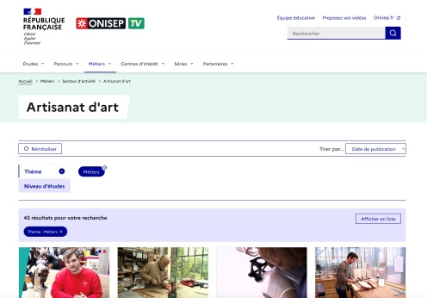
Des publications
pour bien choisir
son orientation !

Slide 16



Après la 3e
Parcours d’orientation
Que faire après la 3e ?
POUR ALLER PLUS LOIN
S'INFORMER SUR LES FILIÈRES APRÈS LA 3E
Les publications de l’Onisep à consulter pour élaborer
son projet d’orientation.
Objectifs : Des informations pour mieux connaître les voies générale, technologique et professionnelle et des repères pour aider chaque élève à faire ses choix.
16

Slide 17
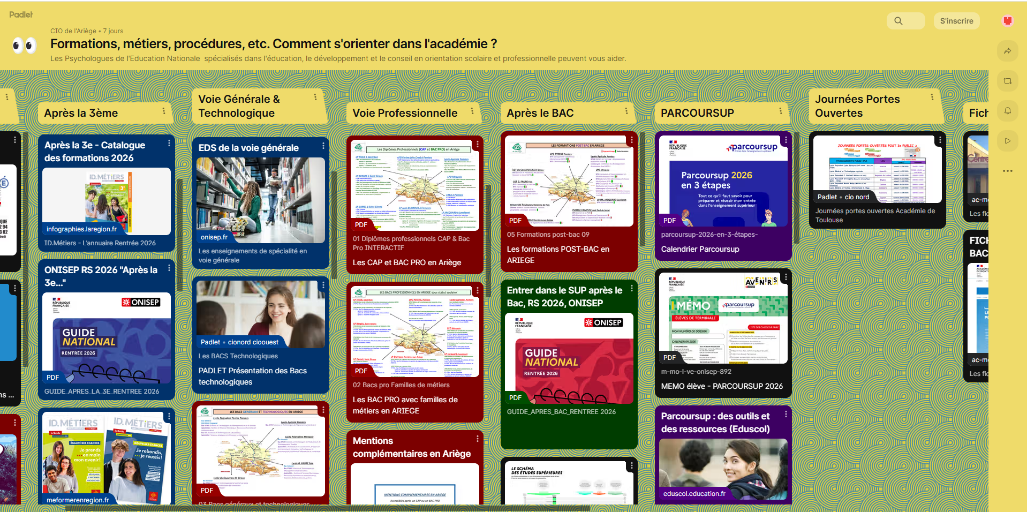
Après la 3e
Parcours d’orientation
Que faire après la 3e ?
Padlet public du CIO de l’Ariège :
https://padlet.com/cio_foix/formations-m-tiers-proc-dures-etc-comment-s-orienter-dans-l--4yutcqoprms304n
17

Slide 18
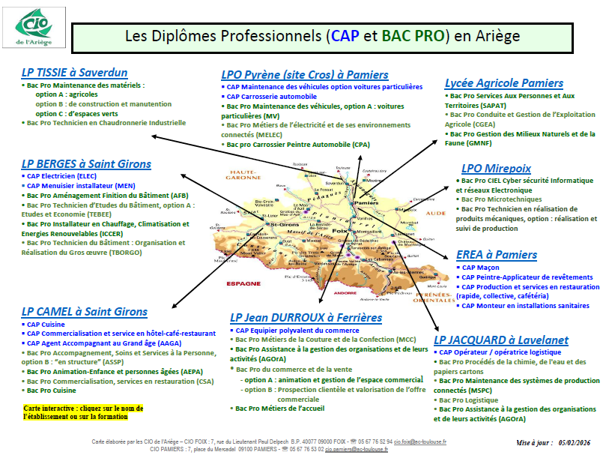
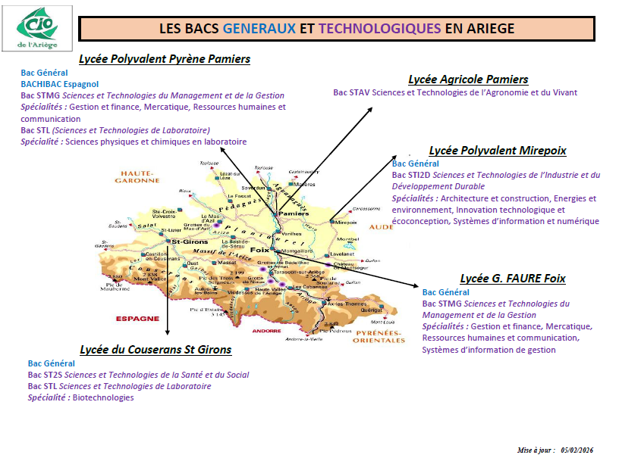
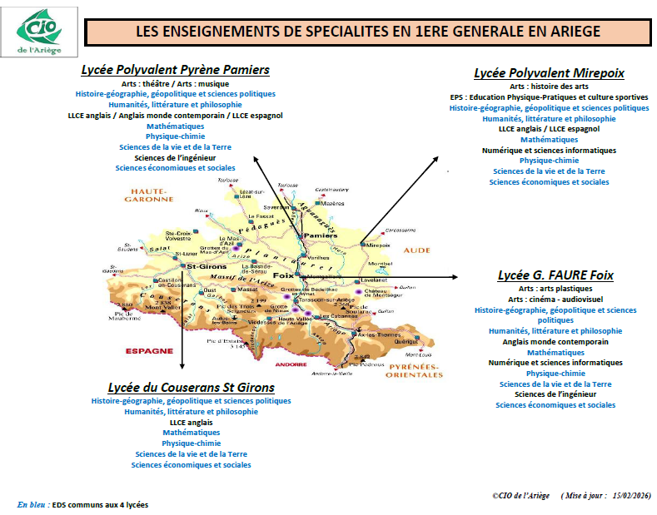
Après la 3e
Parcours d’orientation
Que faire après la 3e ?
Les cartes des formations en Ariège :
18

Slide 19


Après la 3e
Parcours d’orientation
Que faire après la 3e ?
Brochure ID métiers
https://infographies.laregion.fr/guidesIDmetiers/Lannuaire-Rentree-2026/index.html#/page/66
19

Slide 20
MERCI
de votre attention

